Slide 1
GEOMETRIA ELLITTICA
La geometria Ellittica o di Riemann è una geometria non euclidea ideata dal matematico BehrnardRiemann (1826-1866).
Nasce dalla negazione del V postulato di Euclide: il postulato delle parallele che afferma sia l’ esistenza sia l’ unicità della parallela ad una retta per un punto esterno ad essa.
⬇
Per un punto non passa alcuna parallela ad una retta data

Slide 2
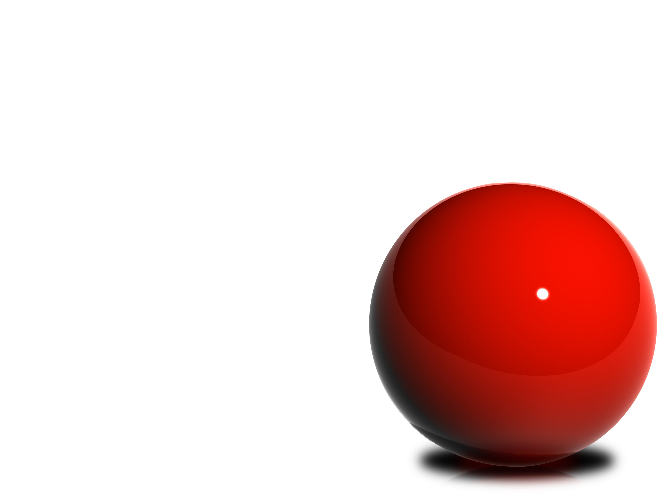
Costruzione del modello della geometria di Riemann
-A differenza del piano euclideo, quello ellittico è costituito da una superficie sferica.

Slide 3
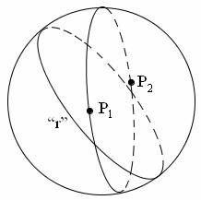
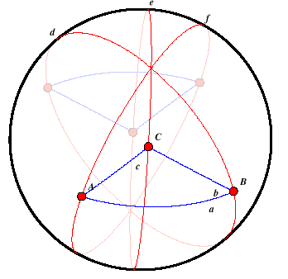
- Le rette sono i cerchi massimi tracciabili sulla superficie sferica ,sono quindi linee finite e chiuse.
Il punto ellittico è costituito da una coppia di punti diametralmente opposti.
I segmenti , essendo le distanze minime tra due punti, corrispondono all’ arco minore della circonferenza che passa per due punti e ha il centro nel centro della sfera.

Slide 4
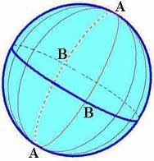
RETTE
Come nella geometria euclidea si ha che:
- per un punto passano infinite rette;
per due punti passa una ed una sola retta.
Ma a differenza della geometria euclidea:
non esistono rette parallele poiché tutte le circonferenze massime si intersecano;
le rette sono linee chiuse e finite => ne consegue che un punto P può muoversi indefinitamente su di esse, ma è destinato a riassumere sempre le stesse posizioni;
due rette ellittiche si incontreranno sempre in uno e un solo punto (due circonferenze massime si intersecano in due punti euclidei antipodali, ma nel modello della geometria ellittica corrispondono ad un unico punto ).
Tutte le perpendicolari ad una retta passano per una stessa coppia di punti diametralmente opposti.

Slide 5
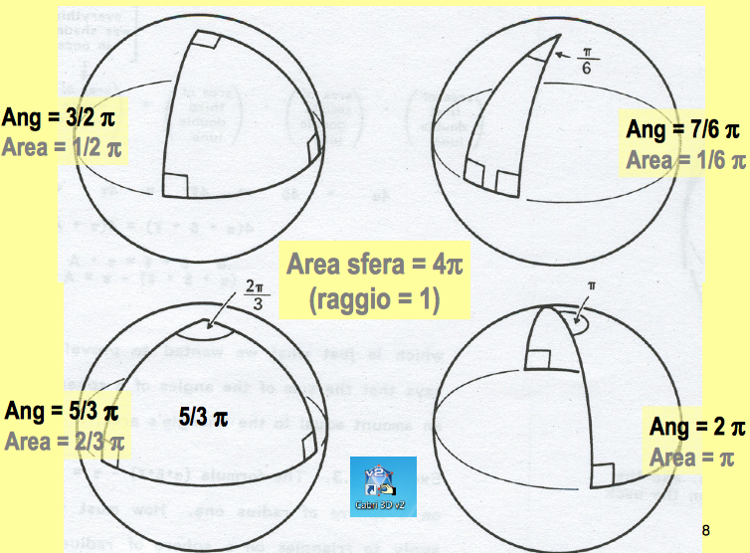
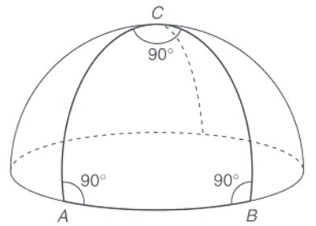
TRIANGOLI
Il triangolo ABC giace sulla superficie sferica ed è detto triangolo sferico , la somma dei suoi angoli interni è maggiore di 180° : si prendono due meridiani che formano al polo un angolo di 90° tra loro.
Essi formeranno angoli di:
90° tra essi e il polo;
90° tra il primo meridiano e l’ equatore;
90° tra il secondo meridiano e l’ equatore.
Quindi otteniamo che la somma degli angoli interni è di 270°, cosa che risultava impossibile nella geometria euclidea.

Slide 6
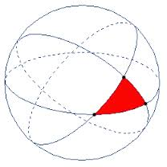
Dato un triangolo sferico costruito su una sfera di raggio R e di angoli α ,β e γ l’ area A del triangolo sarà :
Da questa relazione si ricava che la somma degli angoli interni di un triangolo è sempre maggiore di π :
E’ importante sapere che sulla superficie sferica non esistono triangoli simili, ma solo triangoli congruenti, infatti se gli angoli sono congruenti necessariamente sono congruenti i lati opposti e quindi i triangoli.

Slide 7
IN CONCLUSIONE..
 | Geometria euclidea | Geometria ellittica
Concezione del piano | Superficie piana uniforme | Piano sferico (S)
Definizione di punto | Definizione non fornita; concezione associata ai punti del mondo reale. | Coppia di punti di S diametralmente opposti
Definizione di retta | Insieme infinito di punti, il quale non ha inizio ne fine. | Circonferenza massima di S avente, quindi, lunghezza finita.
Rette parallele | La retta parallela ad una retta data, passante per un punto esterno ad essa, è unica. | Non esistono rette parallele. Due rette hanno sempre un punto in comune.
Triangoli | La somma degli angoli interni è 180° | La somma degli angoli interni è maggiore di 180°

Slide 8
… teoremi della geometria ellittica
Area di un Triangolo Dato un triangolo sferico costruito su una sfera di raggio R di angoli α,β,γ, l'area A del triangolo è: A = R²(α + β + γ − π).
Criteri di congruenza tra triangoli Sono uguali due triangoli sferici che abbiano ordinatamente uguali:
due lati e l'angolo compreso;
due angoli e il lato comune
i tre lati;
i tre angoli.
Teorema di Pitagora Se ABC è un triangolo sferico retto in A e con ipotenusa a, e con b e c le lunghezze dei suoi lati, allora il coseno dell’ipotenusa è uguale al prodotto dei coseni dei cateti: cos(a ) = cos(b )cos(c ). Facendo lo sviluppo in serie al secondo ordine delle funzioni trigonometriche, si ottiene l'espressione universalmente nota del Teorema di Pitagora in geometria euclidea: a² = b² + c²

Slide 9
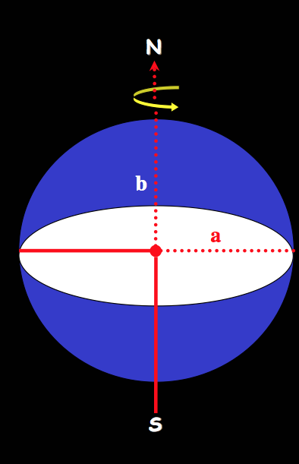
Geometria della superficie terrestre
Effettuare misure e calcoli sul Geoide è una operazione complessa. Si è quindi deciso a livello internazionale di adottare, ma solo per le misure di tipo planimetrico, una superficie di riferimento molto più semplice: l’Ellissoide di rotazione terrestre.
Questa superficie, generata dalla rotazione di un ellisse di semiassi a e b intorno all’asse di rotazione terrestre, approssima molto bene il Geoide. Gli Ellissoidi di riferimento sono così vicini all’ essere sferici che possono anche essere chiamati SFEROIDI.
￼
￼
L’Ellissoide prescelto è posizionato in modo che la verticale al Geoide e la normale all’Ellissoide coincidano. L’Ellissoide di rotazione è una superficie che si può considerare formata da due distinte famiglie di curve: i paralleli (circonferenze) e i meridiani (semi ellissi).

Slide 10
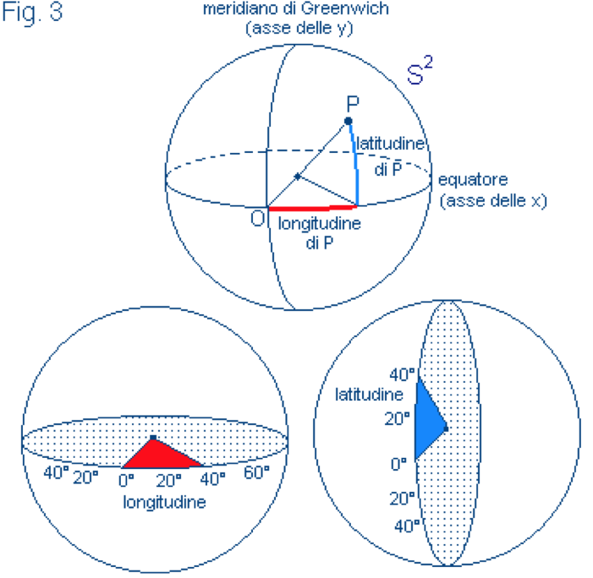
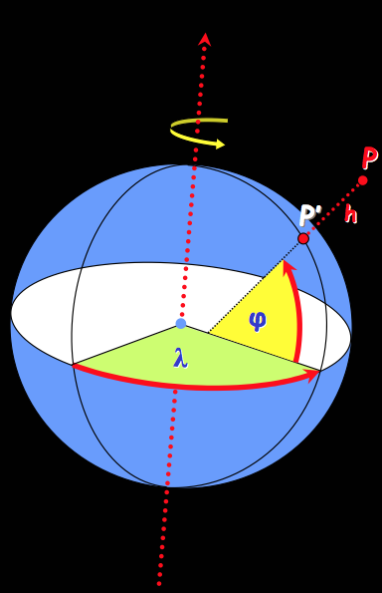
MERIDIANI E PARALLELI
L’Ellissoide di rotazione è una superficie che si può considerare formata da due distinte famiglie di curve: i paralleli (circonferenze) e i meridiani (semi ellissi).
Questi servono a definire:
Meridiani -> LATITUDINE geografica che è l’angolo formato dalla normale per il punto e il piano equatoriale (tale angolo è positivo se il punto si trova tra l’equatore e il polo nord, negativo se si trova tra equatore e polo sud).
Paralleli -> LONGITUDINE geografica, cioè dall’angolo che si forma tra il piano contenente il meridiano passante per il punto e il piano per il meridiano assunto come origine, passante per Greenwich.

Slide 11
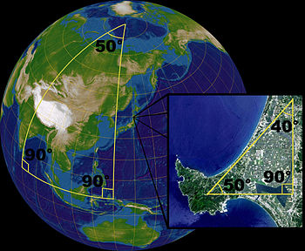
Altre applicazioni..
Sfera locale : i triangoli sferici, con lati inferiori ai 200 km, sono risolvibili assimilandoli a triangoli piani equivalenti aventi per lati gli stessi lati del triangolo sferico e per angoli quelli del triangolo sferico, ridotti ciascuno di 1/3 dell’eccesso sferico (nei triangoli sferici la somma degli angoli interni è sempre maggiore dell’angolo piatto e la differenza è definita eccesso sferico)”.

Slide 12
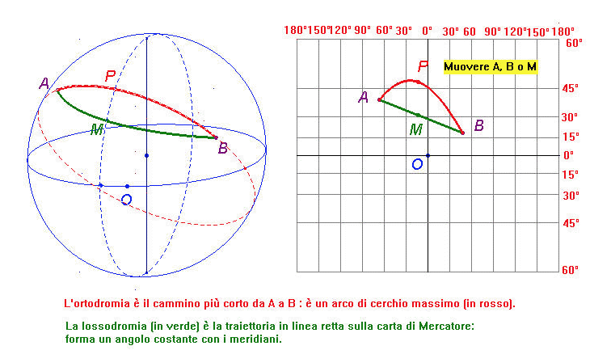
L’ approssimazione della Terra ad una sfera, è molto utile anche per la navigazione : ortodromie e lossodromie.

Slide 13
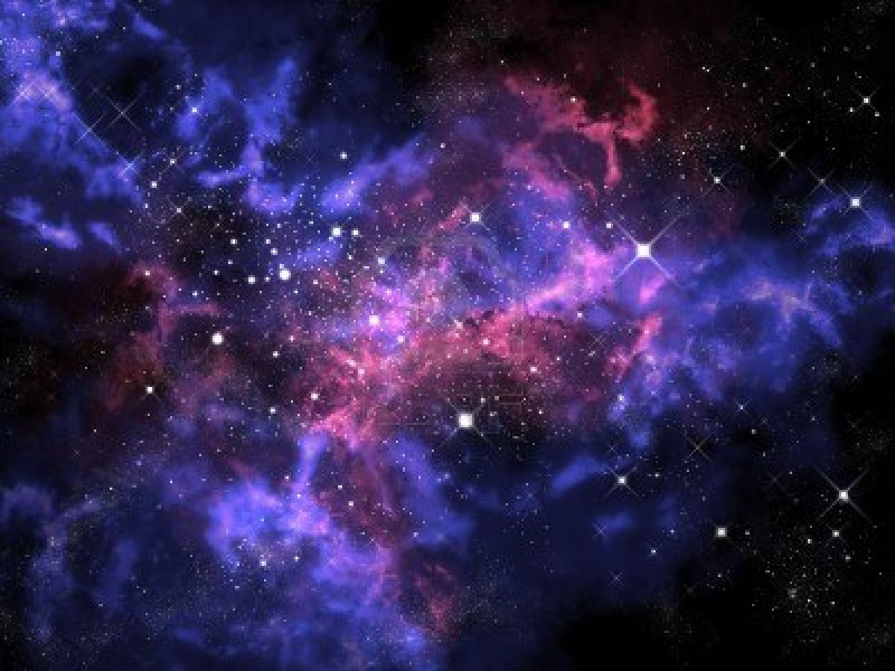
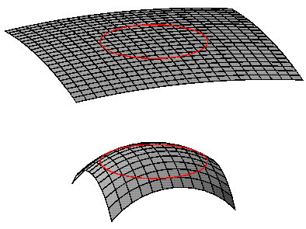
L’ Universo
La nozione riemanniana della curvatura dello spazio va intesa come la descrizione del modo in cui le distanze misurate si discostano da quelle che si avrebbero se lo spazio fosse euclideo.
La geometria euclidea, infatti, funziona a piccola scala. Non c’è nessuna ragione per supporre che valga a scala maggiore (uno spazio localmente euclideo non è detto lo sia anche in grande).
Riemann inventò l’idea dello spazio curvo (e spiegò come calcolarne la curvatura) e propose un modello radicalmente diverso da quello euclideo per l’intero universo.
⬇

Slide 14
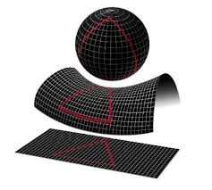
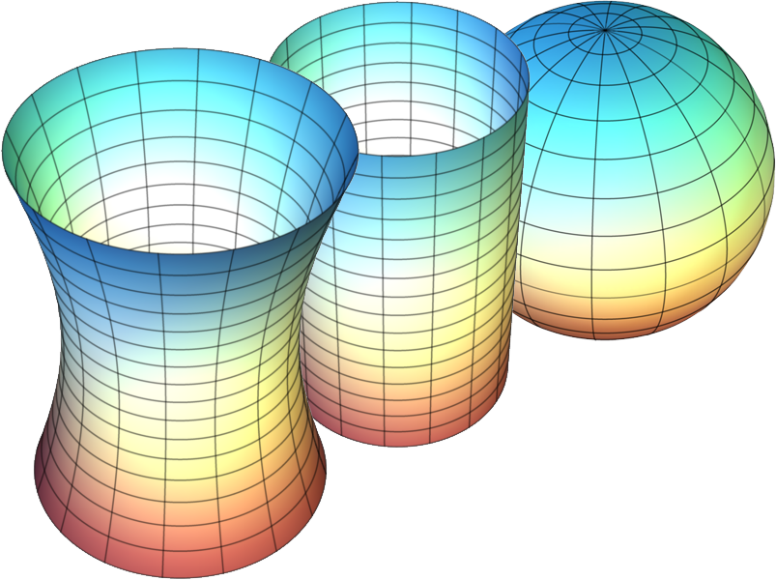
Riemann spiegò come sarebbe apparso l’Universo se avesse presentato una curvatura costante positiva (1854): esistono tre modelli che dipendono dalla densità di materia presente nell’ universo stesso
* Recenti studi ritengono come più probabile l’ipotesi che considera la curvatura quasi nulla o nulla.

Slide 15
FONTI
COS’è?
http://it.wikipedia.org/wiki/Geometria_non_euclidea
http://www.itaer.it/lavori/storia/pag2009.htm
http://lcalighieri.racine.ra.it/pescetti/ricerca_geometrie_non_euclidee_2004_05/somm_geo%20eli/geo%20eli%203.htm
http://www.isit100.fe.it/~maccaferri.m/geometrie/geometria_ellittica.htm
http://www.unife.it/scienze/matematica/insegnamenti/didattica-della-matematica-i/geometria-iperbolica/geometria-ellittica.pdf
http://users.libero.it/prof.lazzarini/cindy02.htm
http://www.batmath.it/matematica/a_ageo/cap1/riemann.htm
http://users.libero.it/prof.lazzarini/geometria_sulla_sfera/geo17.htm
APPLICAZIONI
http://www.mat.uniroma3.it/scuola_orientamento/alumni/laureati/congedo/sintesi.pdf
http://www.liceopaleocapa.it/LinkClick.aspx?fileticket=yK2PdOHrnCE%3D&tabid=237
http://www.vialattea.net/curvatura/
http://www.lescienze.it/news/2013/09/28/news/piatta_sella_geometria_universo-1825218/
http://www.isisdebegnac.net/public/j158/images/images/topografia/forma%20della%20terra.pdf
http://www.difesa.it/Pubblicistica/info-difesa/Infodifesa140/Documents/Un_approccio_geodetico_ed_ast_909geometrica.pdf
http://dm.unife.it/matematicainsieme/matcart/ortloss.htm

